Slide 1

JOBUP
Professores orientadores:
Alessandro Monteiro Lima
ALEXANDRE LUNA
FERNANDO MONTEIRO
Flávius Anderson Félix Pereira
Equipe:
JULIANA sOUZA, Luiz Ramos, Emerson Francisco, Rafael freitas,
dhiogo acioli, andré Matheus, danilo pereira.
Recife-PE, 08 de junho de 2015.

Slide 2

Roteiro
Breve descrição do produto (O que é, público-alvo, principais funcionalidades);
Arquitetura do sistema;
Resultados alcançados por Sprint (Burndown, Funcionalidades desenvolvidas, Dificuldades/Barreiras);
Lições Aprendidas;
Perspectivas para as próximas Sprints (Riscos);
Demonstração.

Slide 3
O que é o software?
É um sistema Web e Android para Prestações de Serviços residenciais e Prediais on-line.

Slide 4
Público alvo
Residenciais , Apartamento;
Profissionais autônomos;
JobUp visa na prestação de serviços para todas as classes sociais , promovendo a inclusão digital dos pequenos e negócios da base ).

Slide 5
Principais Funcionalidades
Buscar Profissional (Especialidade quais serviços ele esta disponível );
Consultar Disponibilidade do Profissional;
Realizar agendamento para que o profissional possa realizar o serviço;
Visualizar histórico dos serviços;
Avaliar o serviços do profissional.

Slide 6





Tecnologias utilizadas
Requisições http
Requisições http
Dispositivos móveis com Android 3.0 ou superior.
Dispositivos móveis com Android 3.0 ou superior.
Resposta http {JSON}
Resposta http {JSON}
JDBC:MySQL
JDBC:MySQL
Requisições http
Requisições http
Respostas http <XHTML>
Respostas http <XHTML>
- Servidor Web (JSF 2.2 + Prime Faces);
- Servidor Web RESTful (JSON).
- Servidor Web (JSF 2.2 + Prime Faces);
- Servidor Web RESTful (JSON).
Laptops e desktops com navegador web.
Laptops e desktops com navegador web.

Slide 7

Resultados Alcançados
Sprints | Stories | INÍCIO | TÉRMINO
Sprint 01 | Modelo Relacional, lógico e físico do BD; Criação do WebService; Configuração das MVC; Criar perfil ou cliente , profissional -Web; Usuário Desativar Perfil-Web; Liberar Acesso ao Sistema-Web; logar. no Sistema Web. | 27/03/2017 | 10/04/2017
Sprint 02 | Template básico App Android; Usuário loga no sistema-Android; Manter Cliente ou profissiona-Web, Manter Especialidade-Web; Manter Usuário-Web, Manter Funcionário-Web; Manter Disponibilidade do profissional-Web; Controle de Acesso-Web; Cliente busca profissional-Web; Melhorias no Template da aplicação Web. | 11/04/2017 | 24/04/2017
Sprint 03 | Cliente Visualiza se o profissional esta disponivel-Web; Cliente realiza agendamento do Serviços-Web; Cliente busca Profissional -Android, correção de bugs sprint 2. | 03/05/2017 | 17/05/20147

Slide 8
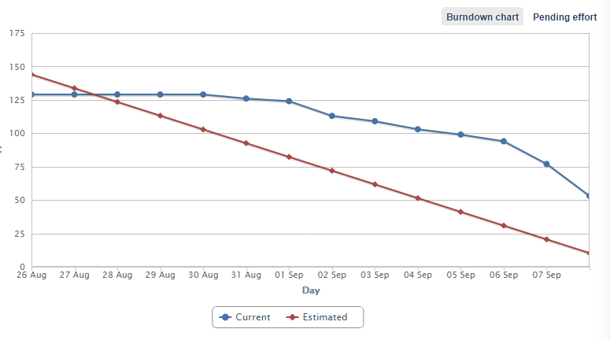
Sprint 01 -Burndown

Slide 9
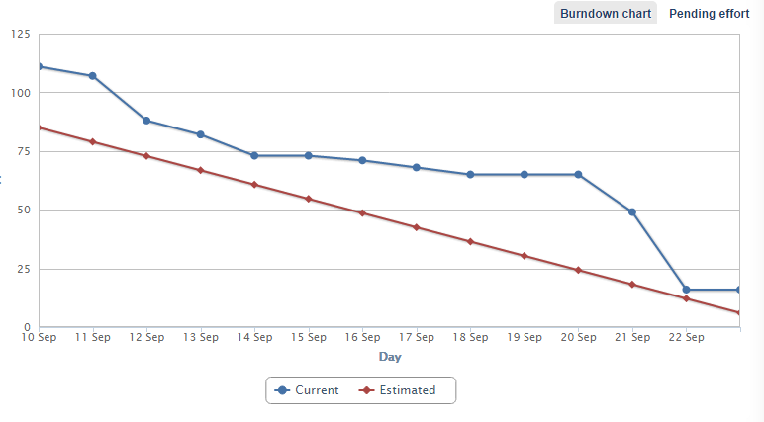
Sprint 02 -Burndown

Slide 10
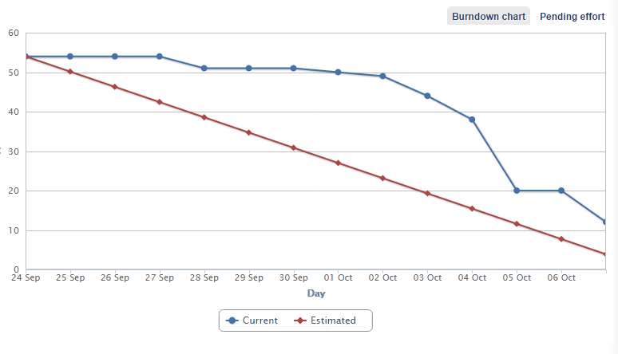
Sprint 03 -Burndown

Slide 11
Sprint 04 -Burndown

Slide 12
Dificuldades/Barreiras
Gerência de Configuração (Git,Github);
Várias Mudanças no Banco;
Algumas Mudanças na Parte Web
Dificuldade em especificar as regras de negócio;

Slide 13
Lições Aprendidas
Dedicar tempo e uma equipe para testes;
Definir meios de comunicação;
Avisar a todos os envolvidos as mudanças importantes do projeto;
Buscar entregar ao cliente o bom o suficiente;

Slide 14
Perspectivas para próxima Sprints
Cliente Realiza agendamento do Serviço Android;
Cliente Cancela agendamento de Consulta Web/Android;
Cliente Avalia Consulta Web/Android;
Sistema lista serviços escolhido pelo usuários Web/Android;
Profissional Atualiza status dos Serviços;
Cliente Pesquisa histórico dos profissionais;
Cliente Pesquisa Serviços;
Cliente Registra atendimento Web;
Sistema Notifica ao cliente ou profissional via chat;
Sistema Notifica ao cliente ou profissional no app Android;
Profissional agenda serviço com cliente;
Profissional cancela serviços se estiver algum problema;

